Slide 1

随机信号分析
Random signal analysis
课程号: sd01234090 周五5-6节
振声苑W106，通信23[2-3]班，2024年秋
张文胜
微信：15063339795 QQ:762329090
zhangwsh@sdu.edu.cn
zhang8181@gmail.com
School of Information Science and Engineering
Shandong University

Slide 2
第一章 概率论基础 (续)
1.5 特征函数
1、特征函数的定义及相关概念
2、统计独立随机变量和的特征函数
3、特征函数与矩的关系
1.6 典型分布
1.7* 相关蒙特卡洛仿真

Slide 3
学习目标
用特征函数公式求随机变量的特征函数。
用特征函数求随机变量的原点矩，特别要求：必须会求均值和方差。
熟悉随机变量的各种典型分布。
会用Matlab*

Slide 4
1.5 特征函数
1.5.1 一维特征函数
1.5.2 多维联合特征函数

Slide 5
1.5 特征函数 （ Characteristic Function ）
数字特征只能描述随机变量的部分特征，并不是所有的随机变量都存在数学期望和方差，用随机变量的分布求多个随机变量的和的分布非常繁琐。
因此需要寻求一种表征量，一方面它能唯一地决定随机变量的分布函数或PDF，另一方面对于求独立随机变量的和的分布具有简单的运算方法。
直接求分布函数、PDF、矩困难，可以由特征函数求各阶矩或PDF，且具有好的分析特性。

Slide 6


主观题
10分
若函数$f(t)$满足Dirichlet条件，请写出其傅里叶变换$F\left(jω\right)$，以及$F\left(jω\right)$的傅里叶逆变换$f(t)$。
正常使用主观题需2.0以上版本雨课堂
作答
Notes:
（1）在一周期内，连续或只有有限个第一类间断点；
（2）在一周期内，极大值和极小值的数目是有限个；
（3）在一周期内，信号是绝对可积的。

Slide 7
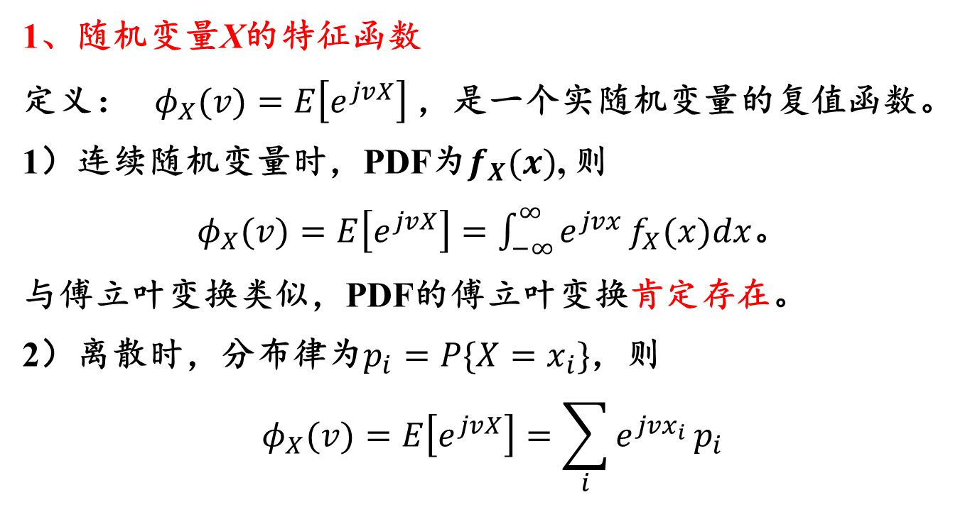
1.5.1 一维特征函数
1、随机变量X的特征函数
定义：$φ_{X}(v)=E\left[e^{jvX}\right]$ ，是一个实随机变量的复值函数。
1）连续随机变量时，PDF为$f_{X}(x)$, 则
$φ_{X}(v)=E\left[e^{jvX}\right]=\int_{−∞}^{∞}{e^{jvx}}f_{X}(x)dx$。
与傅立叶变换类似，PDF的傅立叶变换肯定存在。
2）离散时，分布律为$p_{i}=P\{X=x_{i}\}$，则
$$φ_{X}(v)=E\left[e^{jvX}\right]=\sum_{i}{e^{jvx_{i}}}p_{i}$$
Notes:
写下来，与傅里叶变换比较

Slide 8
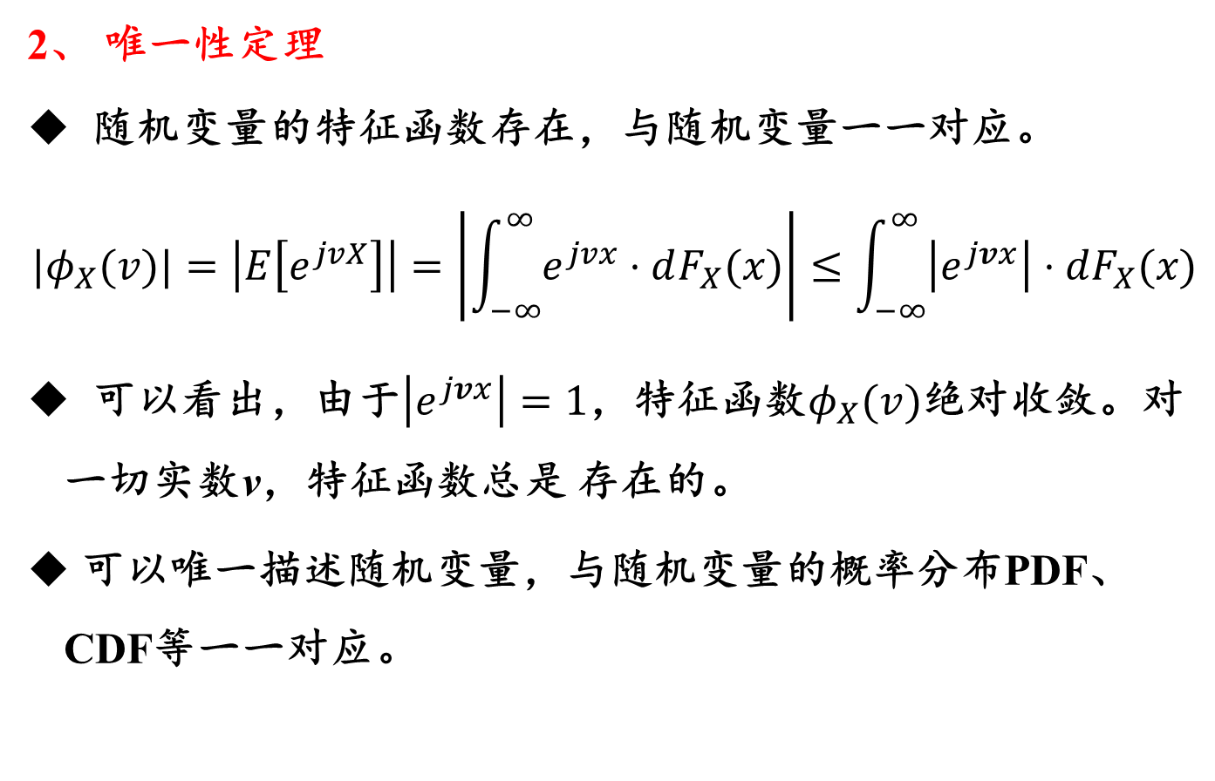
2、 唯一性定理
随机变量的特征函数存在，与随机变量一一对应。
$$|φ_{X}(v)|=\left|E\left[e^{jvX}\right]\right|=\left|\int_{−∞}^{∞}{e^{jvx}}⋅dF_{X}(x)\right|≤\int_{−∞}^{∞}{\left|e^{jvx}\right|}⋅dF_{X}(x)$$
可以看出，由于$\left|e^{jvx}\right|=1$，特征函数$φ_{X}(v)$绝对收敛。对一切实数v，特征函数总是 存在的。
可以唯一描述随机变量，与随机变量的概率分布PDF、CDF等一一对应。

Slide 9
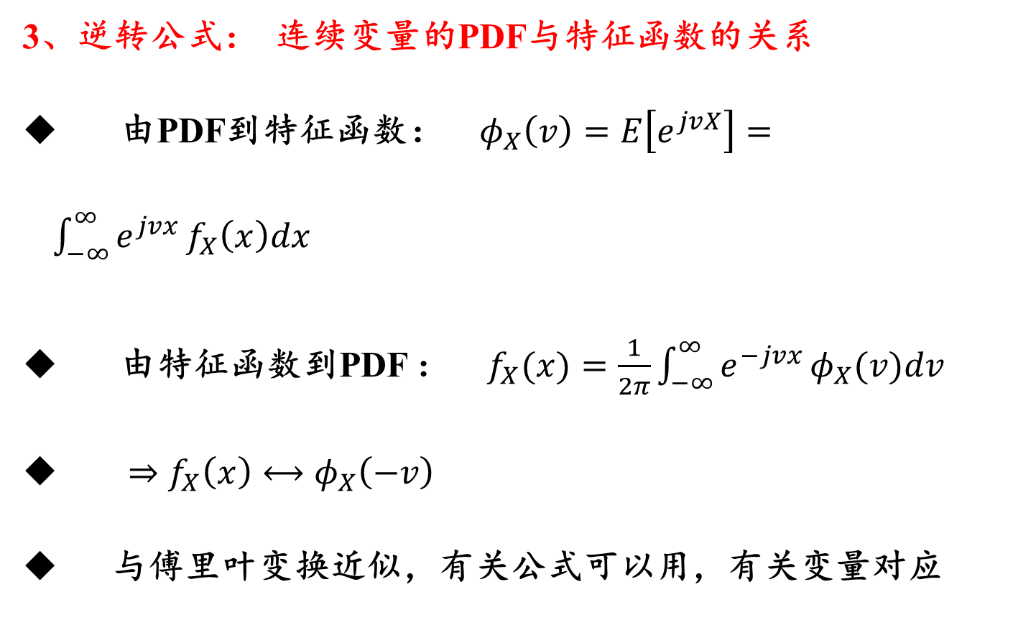
3、逆转公式： 连续变量的PDF与特征函数的关系
由PDF到特征函数： $φ_{X}\left(v\right)=E\left[e^{jvX}\right]=\int_{−∞}^{∞}{e^{jvx}}f_{X}\left(x\right)dx$
由特征函数到PDF ： $f_{X}(x)=\frac{1}{2π}\int_{−∞}^{∞}{e^{−jvx}}φ_{X}(v)dv$
$⇒$ $f_{X}\left(x\right)⟷φ_{X}\left(−v\right)$
与傅里叶变换近似，有关公式可以用，有关变量对应

Slide 10
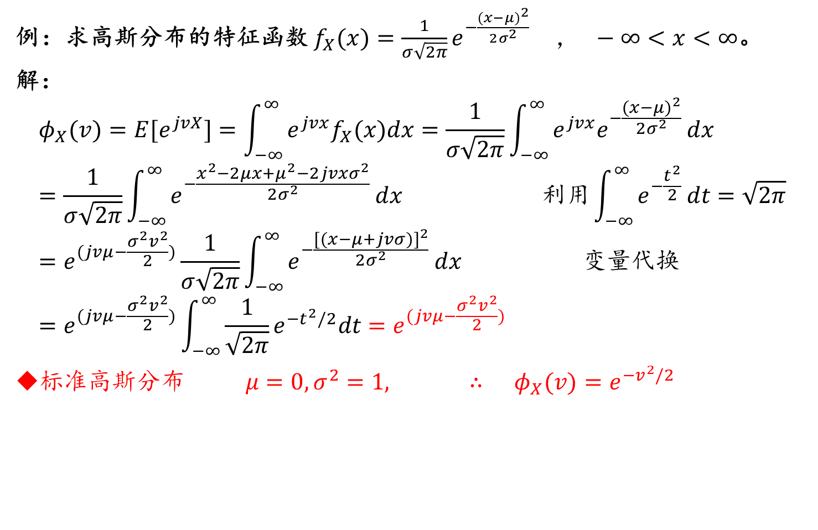
例：求高斯分布的特征函数 $f_{X}(x)=\frac{1}{σ\sqrt{2π}}e^{−\frac{(x−μ)^{2}}{2σ^{2}}} ， −∞<x<∞$。
解：
$$φ_{X}(v)=E[e^{jvX}]=\int_{−∞}^{∞}{e^{jvx}f_{X}(x)dx=\frac{1}{σ\sqrt{2π}}}\int_{−∞}^{∞}{e^{jvx}e^{−\frac{(x−μ)^{2}}{2σ^{2}}}}dx \\ =\frac{1}{σ\sqrt{2π}}\int_{−∞}^{∞}{e^{−\frac{x^{2}−2μx+μ^{2}−2jvxσ^{2}}{2σ^{2}}}}dx 利用\int_{−∞}^{∞}{e^{−\frac{t^{2}}{2}}}dt=\sqrt{2π}=e^{(jvμ−\frac{σ^{2}v^{2}}{2})}\frac{1}{σ\sqrt{2π}}\int_{−∞}^{∞}{e^{−\frac{[(x−μ+jvσ)]^{2}}{2σ^{2}}}}dx 变量代换=e^{(jvμ−\frac{σ^{2}v^{2}}{2})}\int_{−∞}^{∞}{\frac{1}{\sqrt{2π}}e^{−t^{2}/2}dt=e^{(jvμ−\frac{σ^{2}v^{2}}{2})}}$$
$标准高斯分布 μ=0,σ^{2}=1, ∴ φ_{X}(v)=e^{−v^{2}/2}$

Slide 11
多选题
1分
随机变量X 取值为正负1的概率分别为0.5，则X 的特征函数为
A
$φ_{X}\left(v\right)$=$sinv$
B
$φ_{X}\left(v\right)$=${0.5e}^{−jv}$+${0.5e}^{jv}$
C
$φ_{X}\left(v\right)$=$cosv$
D
$φ_{X}\left(v\right)$=$cos2v$
提交

Slide 12

多选题
1分
随机变量X 的特征函数为$φ_{X}\left(v\right)=cos2v,$则X 的概率分布为
A
$$P\left\{X=2\right\}=P\left\{X=−2\right\}=0.5$$
B
$P\left\{X=2\right\}=P\left\{X=−2\right\}=0.25, P\left\{X=0\right\}$=0.5
C
$$f_{X}\left(x\right)=0.5δ\left(x\right)+0.25δ\left(x−2\right)+0.25δ\left(x+2\right)$$
D
$$f_{X}\left(x\right)=0.25δ\left(x\right)+0.25δ\left(x−2\right)+0.5δ\left(x+2\right)$$
提交

Slide 13

例： 随机变量X服从泊松分布$p_{k}=P\left\{X=k\right\}=e^{−λ}\frac{λ^{k}}{k!}, k=0,1,2...$
求： 特征函数。
解：
$${ φ}_{X}\left(v\right)=E\left[e^{jvX}\right]=\sum_{k=0}^{∞}{e^{jvk}e^{−λ}\frac{λ^{k}}{k!}}$$
$=e^{−λ}\sum_{k=0}^{∞}{\frac{(e^{jv}λ)^{k}}{k!}}$
$=e^{−λ}e^{λe^{jv}}$
$=e^{λ(e^{jv}−1)}$
Notes:
描述在固定时间或空间内随机事件发生的次数。通信领域：用于描述电话交换机接到的电话呼叫次数、网络中的数据包到达次数等。 指数函数泰勒级数展开！e^x=1+x+x^2/2!+…

Slide 14
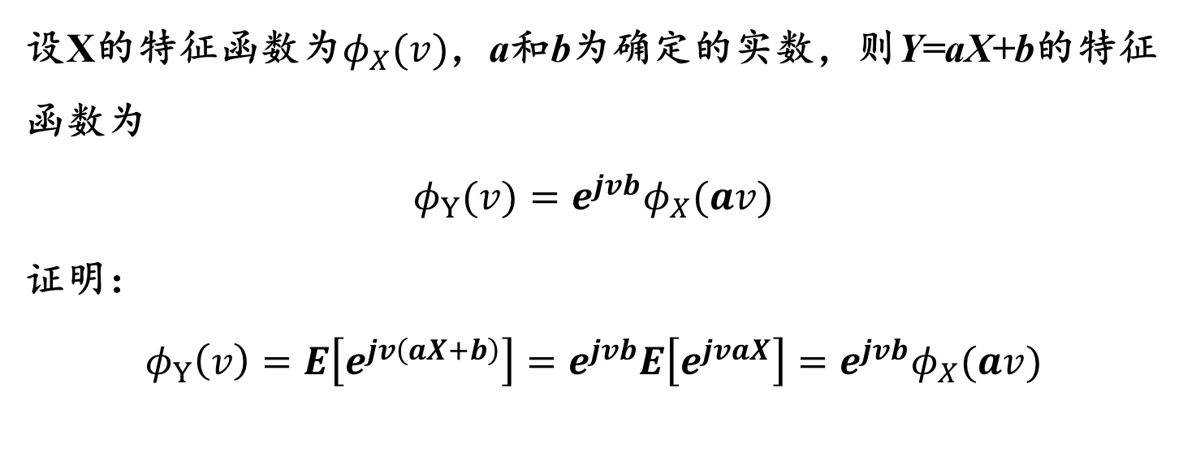
设X的特征函数为$φ_{X}(v)$，a和b为确定的实数，则Y=aX+b的特征函数为
$$φ_{Y}(v)=e^{jvb}φ_{X}(av)$$
证明：
$$φ_{Y}\left(v\right)=E\left[e^{jv\left(aX+b\right)}\right]=e^{jvb}E\left[e^{jvaX}\right]=e^{jvb}φ_{X}(av)$$

Slide 15
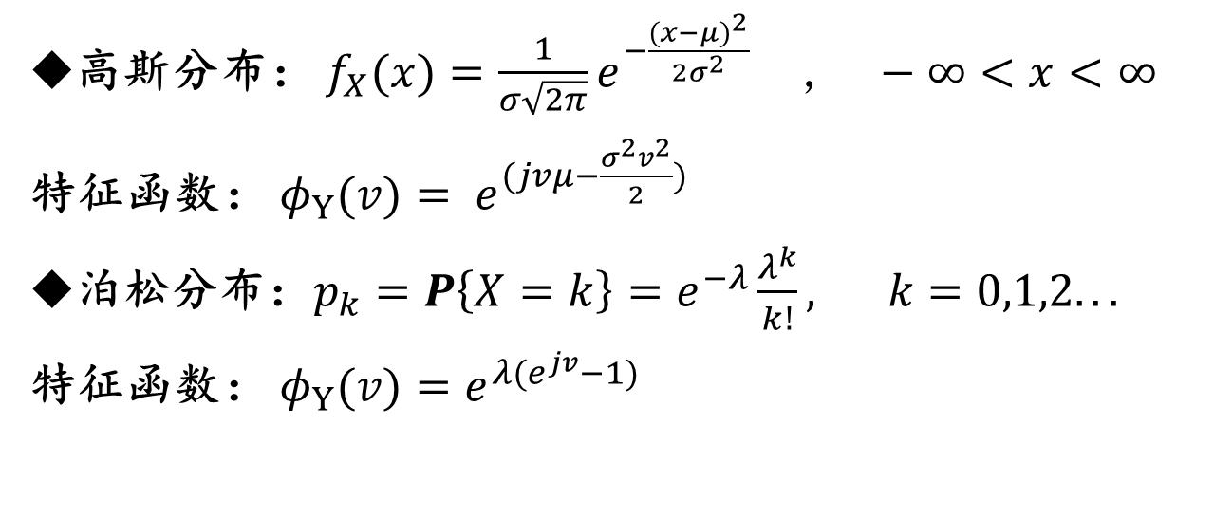
高斯分布： $f_{X}(x)=\frac{1}{σ\sqrt{2π}}e^{−\frac{(x−μ)^{2}}{2σ^{2}}} ， −∞<x<∞$
特征函数： $φ_{Y}(v)= e^{(jvμ−\frac{σ^{2}v^{2}}{2})}$
泊松分布：$p_{k}=P\left\{X=k\right\}=e^{−λ}\frac{λ^{k}}{k!}, k=0,1,2...$
特征函数： $φ_{Y}(v)=e^{λ(e^{jv}−1)}$
一一对应
形式简化
简化运算
随机变量
概率分布
随机变量
特征函数

Slide 16
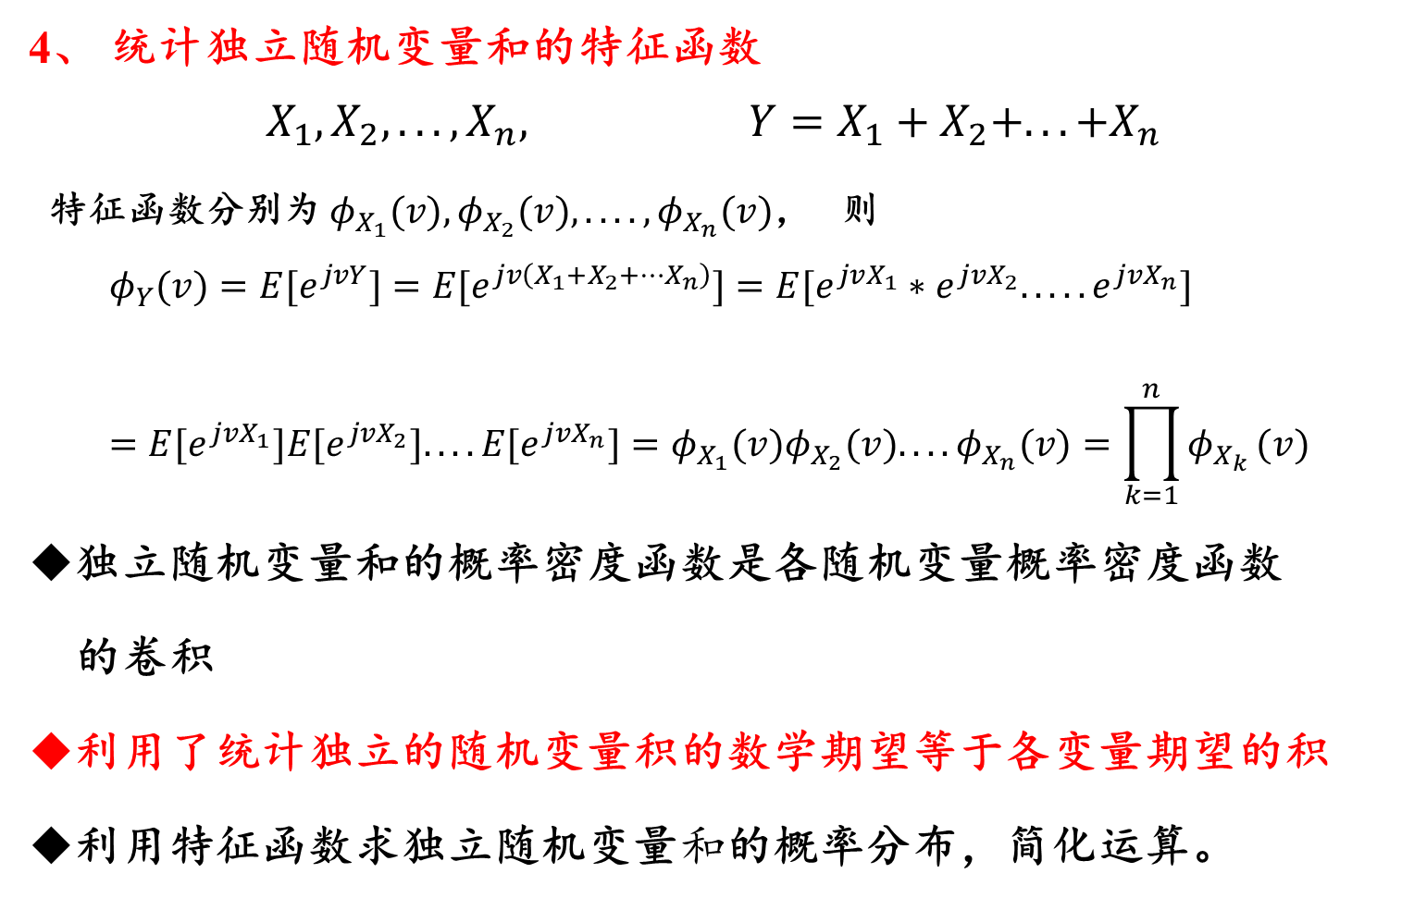
4、 统计独立随机变量和的特征函数
$$X_{1},X_{2},...,X_{n}, Y=X_{1}+X_{2}+...+X_{n}$$
特征函数分别为 $φ_{X_{1}}(v),φ_{X_{2}}(v),....,φ_{X_{n}}(v)$， 则
$$φ_{Y}(v)=E[e^{jvY}]=E[e^{jv\left(X_{1}+X_{2}+…X_{n}\right)}]=E[e^{jvX_{1}}∗e^{jvX_{2}}.....e^{jvX_{n}}]=E[e^{jvX_{1}}]E[e^{jvX_{2}}]....E[e^{jvX_{n}}]=φ_{X_{1}}(v)φ_{X_{2}}(v)....φ_{X_{n}}(v)=\prod_{k=1}^{n}{φ_{X_{k}}}(v)$$
$\text{独立随机变量和的概率密度函数是各随机变量概率密度函数}$
$\text{的卷积}$
$\text{利用了统计独立的随机变量积的数学期望等于各变量期望的积}$
$\text{利用特征函数求独立随机变量}和\text{的概率分布，简化运算。}$
Notes:
时域卷积，频域乘积。
若$f_{XY}\left(x,y\right)=f_{X}\left(x\right)f_{Y}\left(y\right), X 、Y$统计独立，有
${ f}_{Z}\left(z\right)$= $\int_{−∞}^{∞}{f_{XY}(z−u,u) du}$= $\int_{−∞}^{∞}{f_{X}(z−u)f_{Y}(u) du}=f_{X}(z)⋇f_{Y}(z)$。

Slide 17
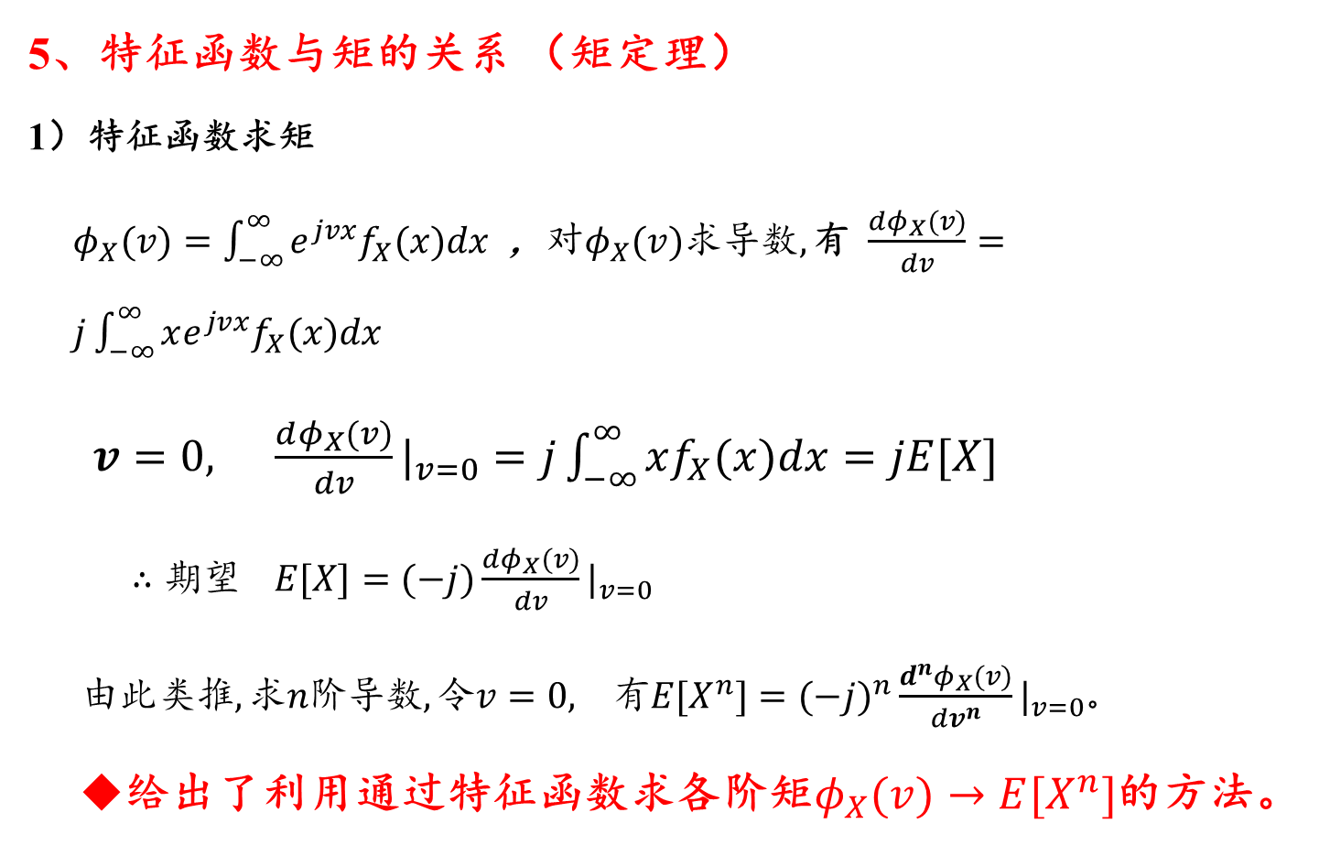
5、特征函数与矩的关系 （矩定理）
$\text{1}\text{）特征函数求矩}$
  $φ_{X}(v)=\int_{−∞}^{∞}{e^{jvx}f_{X}(x)dx}$ ，$对φ_{X}(v)求导数,$ 有 $\frac{dφ_{X}(v)}{dv}=j\int_{−∞}^{∞}{xe^{jvx}f_{X}(x)dx}$
  $v=0, \frac{dφ_{X}(v)}{dv}|_{v=0}=j\int_{−∞}^{∞}{xf_{X}(x)dx}=jE[X]$
  $∴期望 E[X]=(−j)\frac{dφ_{X}(v)}{dv}|_{v=0}$
  $由此类推,求n阶导数,令v=0, 有E[X^{n}]=(−j)^{n}\frac{d^{n}φ_{X}(v)}{dv^{n}}|_{v=0}$。
  给出了利用通过特征函数求各阶矩$φ_{X}(v)→E[X^{n}]$的方法。

Slide 18

主观题
10分
利用服从泊松分布随机变量X 的特征函数
$φ_{X}(v)=e^{λ(e^{jv}−1)}$,
求X的均值和方差。
正常使用主观题需2.0以上版本雨课堂
作答

Slide 19
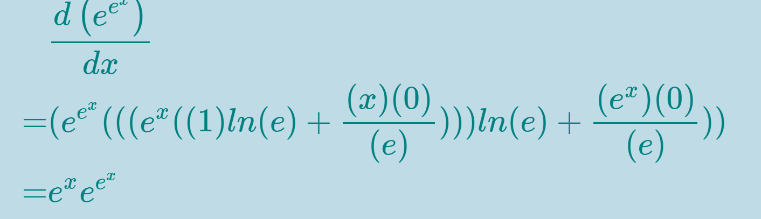

解：
$φ_{X}\left(v\right)=e^{λ\left(e^{jv}−1\right)}$
$E\left[X\right]=\left(−j\right)\frac{dφ_{X}\left(v\right)}{dv}|_{v=0} =−j(jλ{e^{jv}e}^{λ(e^{jv}−1)}|_{v=0}=λ$
$E[X^{2}]=(−j)^{2}\frac{d^{2}φ_{X}\left(v\right)}{dv^{2}}|_{v=0}=−jλ(jλ{e^{jv}+j)e}^{λe^{jv}+jv−λ}|_{v=0}$ $=λ^{2}+λ$
故 $Var(X)=E[X^{2}]−(E[X])^{2}=λ$
Notes:
d（e^(e^x)）/dx=e(x+e^x)

Slide 20
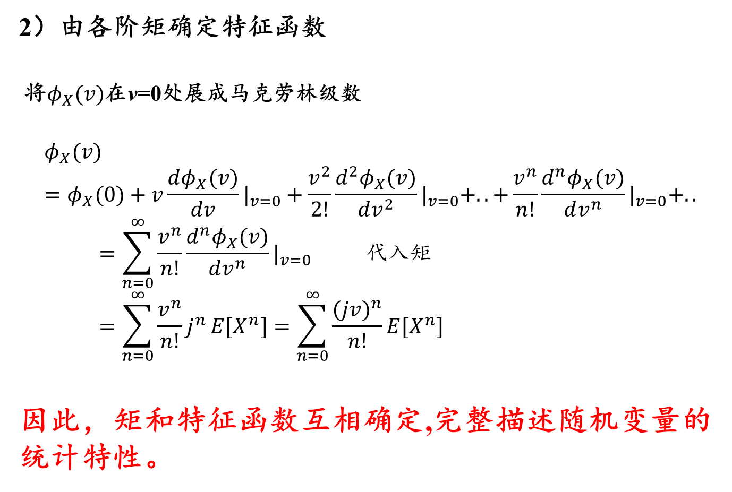
2）由各阶矩确定特征函数
将$φ_{X}(v)$在v=0处展成马克劳林级数
$$φ_{X}(v)=φ_{X}(0)+v\frac{dφ_{X}(v)}{dv}|_{v=0}+\frac{v^{2}}{2!}\frac{d^{2}φ_{X}(v)}{dv^{2}}|_{v=0}+..+\frac{v^{n}}{n!}\frac{d^{n}φ_{X}(v)}{dv^{n}}|_{v=0}+.. \\ =\sum_{n=0}^{∞}{\frac{v^{n}}{n!}\frac{d^{n}φ_{X}(v)}{dv^{n}}|_{v=0} 代入矩} \\ =\sum_{n=0}^{∞}{\frac{v^{n}}{n!}j^{n}}E[X^{n}]=\sum_{n=0}^{∞}{\frac{(jv)^{n}}{n!}}E[X^{n}]$$
因此，矩和特征函数互相确定,完整描述随机变量的统计特性。
Notes:
麦克劳林公式是泰勒公式的特殊情况，泰勒公式的意义就是把复杂的函数简单化，也即是化成多项式函数，泰勒公式是在任何点的展开形式，而麦克劳林公式是在0点，对函数进行泰勒展开。

Slide 21
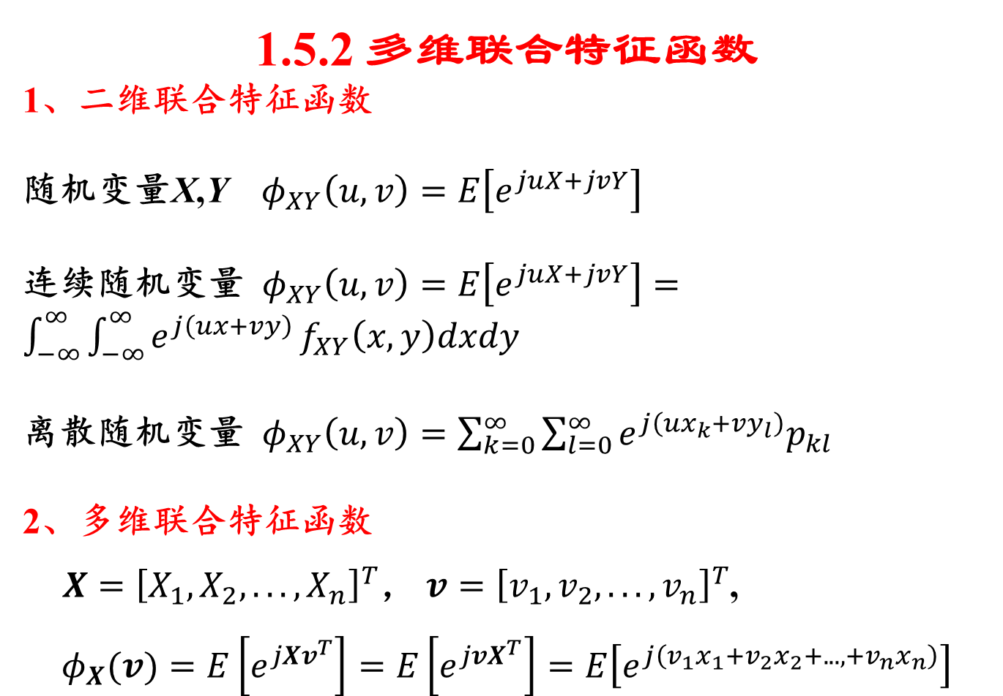
1.5.2 多维联合特征函数
1、二维联合特征函数
随机变量X,Y $φ_{XY}\left(u,v\right)=E\left[e^{juX+jvY}\right]$
连续随机变量 $φ_{XY}\left(u,v\right)=E\left[e^{juX+jvY}\right]=\int_{−∞}^{∞}{\int_{−∞}^{∞}{e^{j\left(ux+vy\right)}}f_{XY}\left(x,y\right)dxdy}$
离散随机变量 $φ_{XY}\left(u,v\right)=\sum_{k=0}^{∞}{\sum_{l=0}^{∞}{e^{j\left(ux_{k}+vy_{l}\right)}p_{kl}}}$
2、多维联合特征函数
$X={\left[X_{1},X_{2},...,X_{n}\right]}^{T}$， $v={\left[v_{1},v_{2},...,v_{n}\right]}^{T}$,
$$φ_{X}(v)=E\left[e^{jXv^{T}}\right]=E\left[e^{jvX^{T}}\right]=E\left[e^{j\left(v_{1}x_{1}+v_{2}x_{2}+...,+v_{n}x_{n}\right)}\right]$$

Slide 22
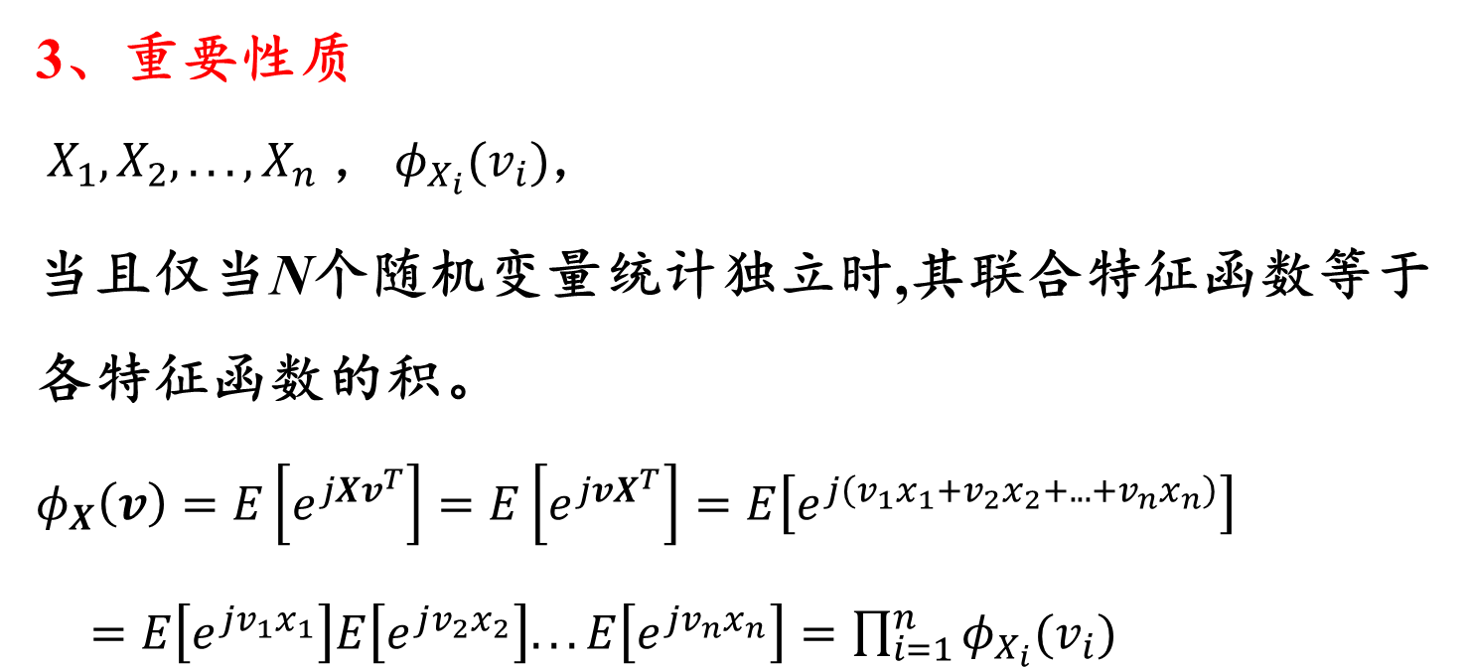
3、重要性质
$X_{1},X_{2},...,X_{n}$ ， $φ_{X_{i}}(v_{i})$，
当且仅当N个随机变量统计独立时,其联合特征函数等于各特征函数的积。
$$φ_{X}\left(v\right)=E\left[e^{jXv^{T}}\right]=E\left[e^{jvX^{T}}\right]=E\left[e^{j\left(v_{1}x_{1}+v_{2}x_{2}+...+v_{n}x_{n}\right)}\right]$$
$=E\left[e^{jv_{1}x_{1}}\right]E\left[e^{jv_{2}x_{2}}\right]...E\left[e^{jv_{n}x_{n}}\right]=\prod_{i=1}^{n}{φ_{X_{i}}(v_{i})}$

Slide 23
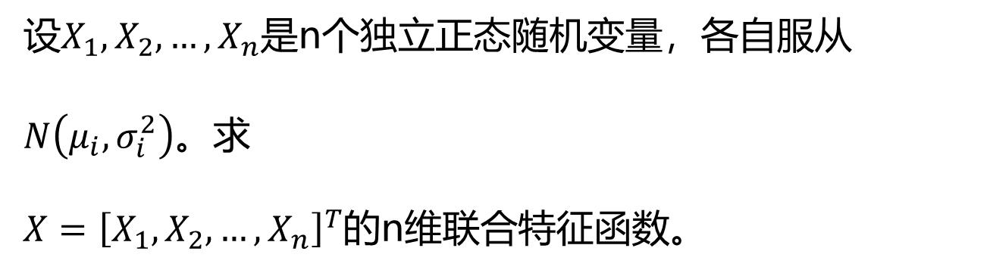
主观题
10分
设$X_{1},X_{2},…,X_{n}$是n个独立正态随机变量，各自服从$N\left(μ_{i},σ_{i}^{2}\right)$。求
$X={\left[X_{1},X_{2},…,X_{n}\right]}^{T}$的n维联合特征函数。
正常使用主观题需2.0以上版本雨课堂
作答

Slide 24
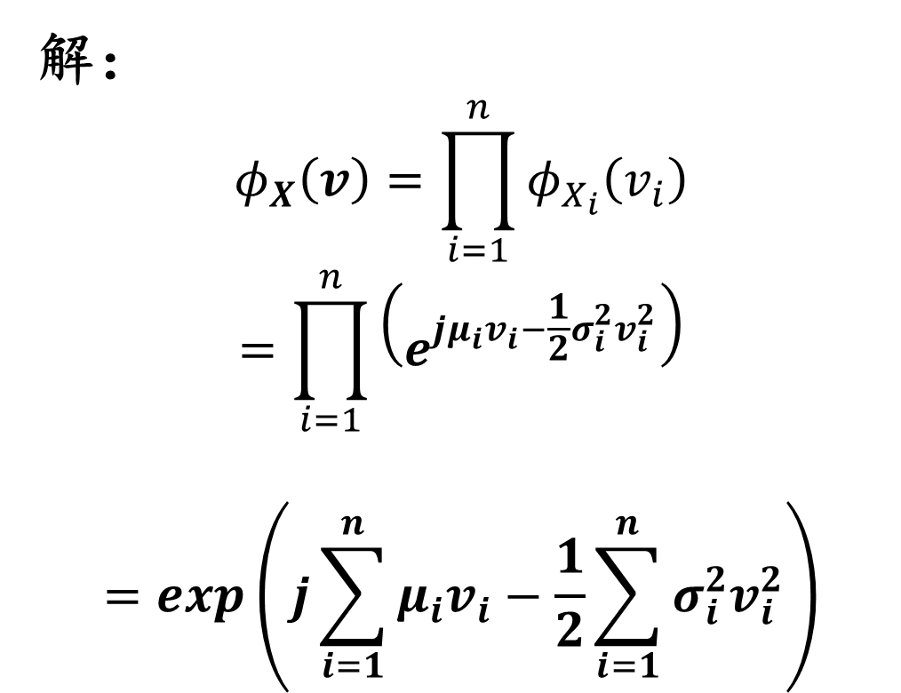
解：
$$φ_{X}\left(v\right)=\prod_{i=1}^{n}{φ_{X_{i}}\left(v_{i}\right)}$$
$$=\prod_{i=1}^{n}{\left(e^{jμ_{i}v_{i}−\frac{1}{2}σ_{i}^{2}v_{i}^{2}}\right)}$$
$$=exp\left(j\sum_{i=1}^{n}{μ_{i}v_{i}}−\frac{1}{2}\sum_{i=1}^{n}{σ_{i}^{2}v_{i}^{2}}\right)$$

Slide 25
1.6 常用的概率分布
1.6.1 离散随机变量的分布
1.6.2 连续随机变量的分布
Notes:
先看书，P26-30，了解各种分布！主要结论写下来！

Slide 26
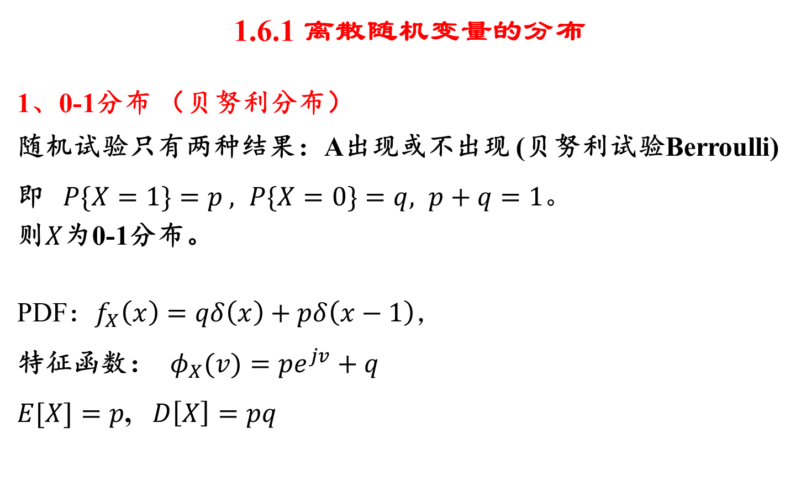
1.6.1 离散随机变量的分布
1、0-1分布 （贝努利分布）
随机试验只有两种结果：A出现或不出现 (贝努利试验Berroulli)
即$P\{X=1\}=p , P\{X=0\}=q, p+q=1。$
则$X$为0-1分布。
PDF$：f_{X}\left(x\right)=qδ\left(x\right)+pδ\left(x−1\right)，$
特征函数：$φ_{X}(v)=pe^{jv}+q$
$E[X]=p$, $D\left[X\right]=pq$

Slide 27
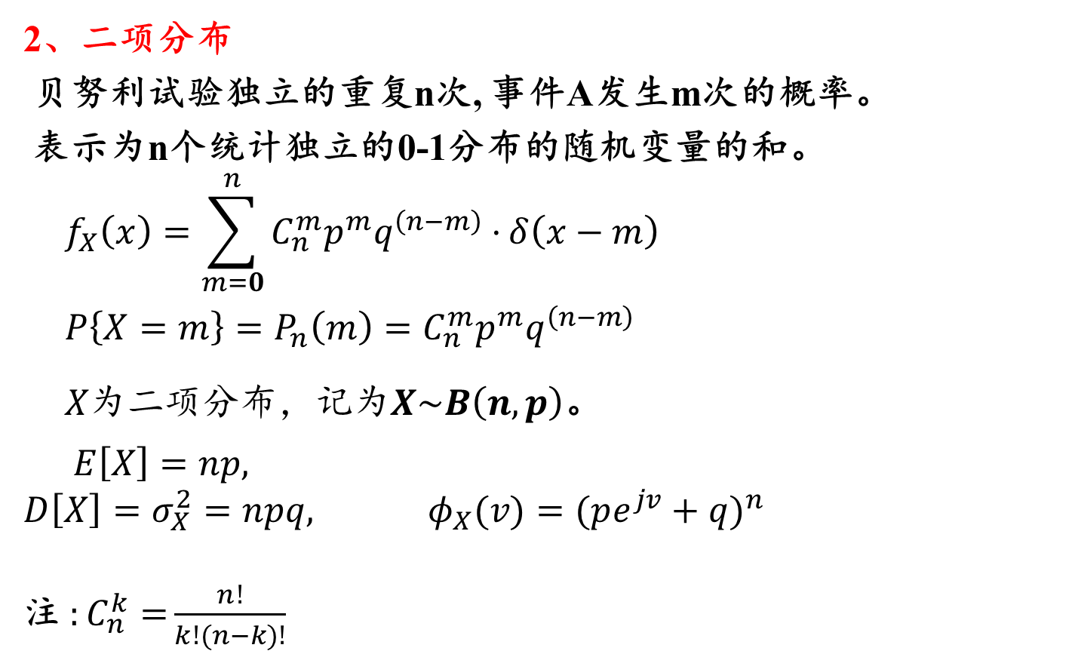
2、二项分布
贝努利试验独立的重复n次, 事件A发生m次的概率。
表示为n个统计独立的0-1分布的随机变量的和。
$${ f}_{X}\left(x\right)=\sum_{m=0}^{n}{C_{n}^{m}p^{m}q^{\left(n−m\right)}⋅}δ\left(x−m\right)$$
$$P\left\{X=m\right\}=P_{n}\left(m\right)=C_{n}^{m}p^{m}q^{\left(n−m\right)}$$
$X为二项分布，记为X\sim B\left(n,p\right)$。
$$E\left[X\right]=np, D\left[X\right]=σ_{X}^{2}=npq, φ_{X}(v)=(pe^{jv}+q)^{n}$$
注${:C}_{n}^{k}{=}\frac{n!}{k!(n−k)!}$

Slide 28
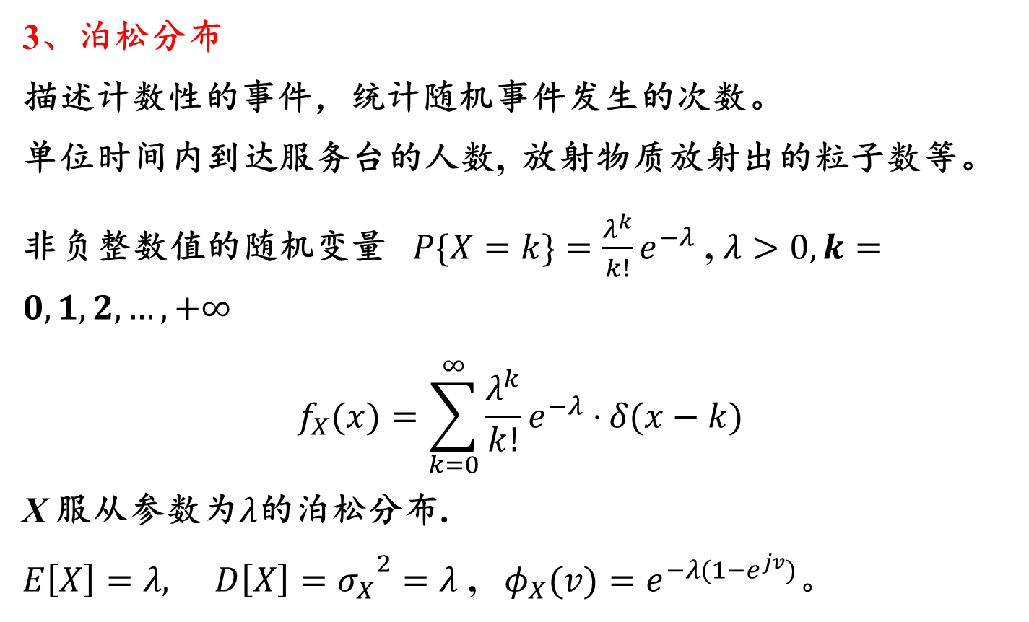
3、泊松分布
描述计数性的事件，统计随机事件发生的次数。
单位时间内到达服务台的人数, 放射物质放射出的粒子数等。
非负整数值的随机变量 $P\{X=k\}=\frac{λ^{k}}{k!}e^{−λ}$ , $λ>0, k=0,1,2,…,+∞$
$$f_{X}(x)=\sum_{k=0}^{∞}{\frac{λ^{k}}{k!}e^{−λ}⋅}δ(x−k)$$
X 服从参数为$λ$的泊松分布.
$E\left[X\right]=λ,$ ${{D\left[X\right]=σ}_{X}}^{2}=λ$ , $φ_{X}(v)=e^{−λ(1−e^{jv})}$。

Slide 29
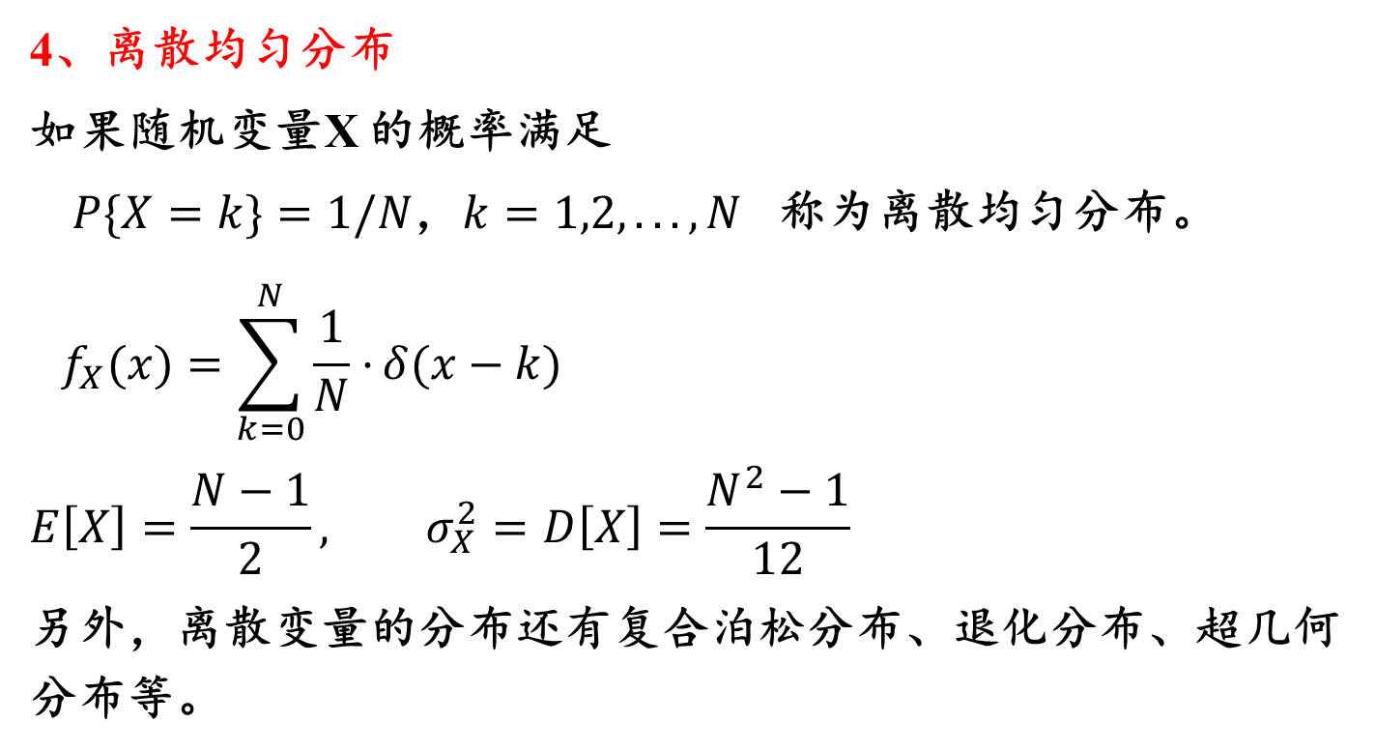
4、离散均匀分布
如果随机变量X 的概率满足
$P\{X=k\}=1/N$，$k=1,2,...,N$ 称为离散均匀分布。
$${ f}_{X}(x)=\sum_{k=0}^{N}{\frac{1}{N}⋅}δ(x−k)$$
$$E\left[X\right]=\frac{N−1}{2}, σ_{X}^{2}=D\left[X\right]=\frac{N^{2}−1}{12}$$
另外，离散变量的分布还有复合泊松分布、退化分布、超几何分布等。
Notes:
复合泊松分布：在保险业中，假设某保险公司承保的保单索赔额X1, X2, ...是相互独立的，且同分布，而索赔次数N服从泊松分布。那么，该保险公司一段时间内的总索赔额S就可以看作是一个复合泊松分布，通过该分布可以评估保险公司的总风险暴露。骰子有6个值，正常情况掷一次出现其中一个值的概率都是1/6，这也叫均匀分布。现在假设庄家在骰子上做了手脚，使得每次都只能出现同一个值（如每次只能出现5），则出现5的概率变为1，我们就说均匀分布“退化”了，这种只有一个事件发生的分布就称为退化分布。超几何分布是统计学上一种离散概率分布。它描述了从有限N个物件（其中包含M个指定种类的物件）中抽出n个物件，成功抽出该指定种类的物件的次数（不放回）。称为超几何分布

Slide 30
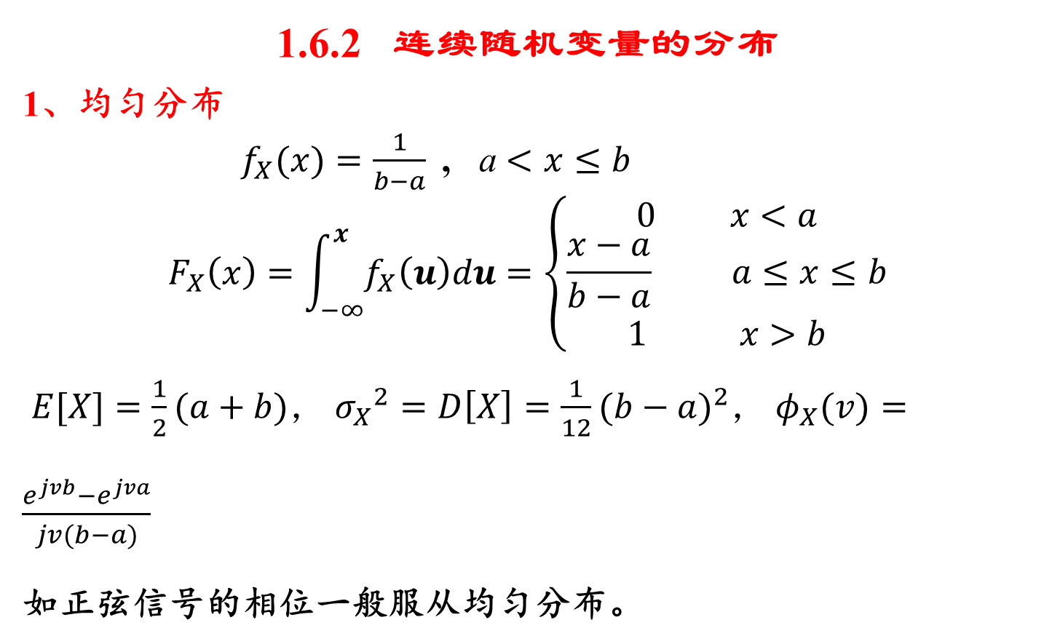
1.6.2 连续随机变量的分布
1、均匀分布
$f_{X}(x)=\frac{1}{b−a} \text{,} \text{a}<x≤b$
$$F_{X}\left(x\right)=\int_{−∞}^{x}{f_{X}\left(u\right)du}=\left\{\begin{matrix}0 x<a \\ \frac{x−a}{b−a} a≤x≤b \\ 1 x>b\end{matrix}\right.$$
$E[X]=\frac{1}{2}(a+b)，$ ${σ_{X}}^{2}=D\left[X\right]=\frac{1}{12}(b−a)^{2}$， $φ_{X}(v)=\frac{e^{jvb}−e^{jva}}{jv(b−a)}$
如正弦信号的相位一般服从均匀分布。

Slide 31
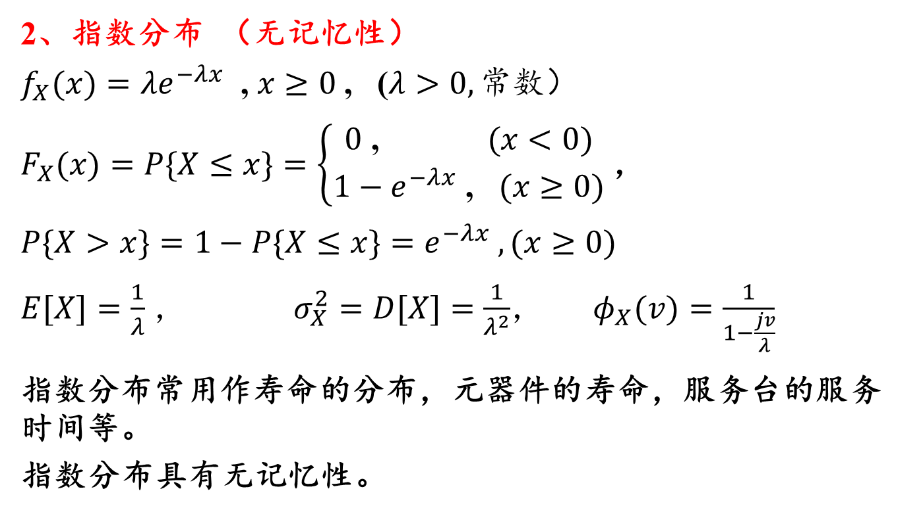
2、指数分布 （无记忆性）
$f_{X}(x)=λe^{−λx} \text{,} x≥0$ , ($λ>0,常数）$
$F_{X}(x)=P\{X≤x\}=\left\{\begin{aligned}0 \text{,} (x<0) \\ 1−e^{−λx} \text{,} (x≥0)\end{aligned}\right.$ ，
$P\{X>x\}=1−P\{X≤x\}=e^{−λx}$ $,(x≥0)$
$E[X]=\frac{1}{λ}$ ， $σ_{X}^{2}=D[X]=$ $\frac{1}{λ^{2}}$， $φ_{X}(v)=\frac{1}{1−\frac{jv}{λ}}$
指数分布常用作寿命的分布，元器件的寿命，服务台的服务时间等。
指数分布具有无记忆性。
Notes:
指数分布的无记忆性。 电子元器件可以，普通机械器件不可以，主要看故障是否由器件老化造成与否！

Slide 32
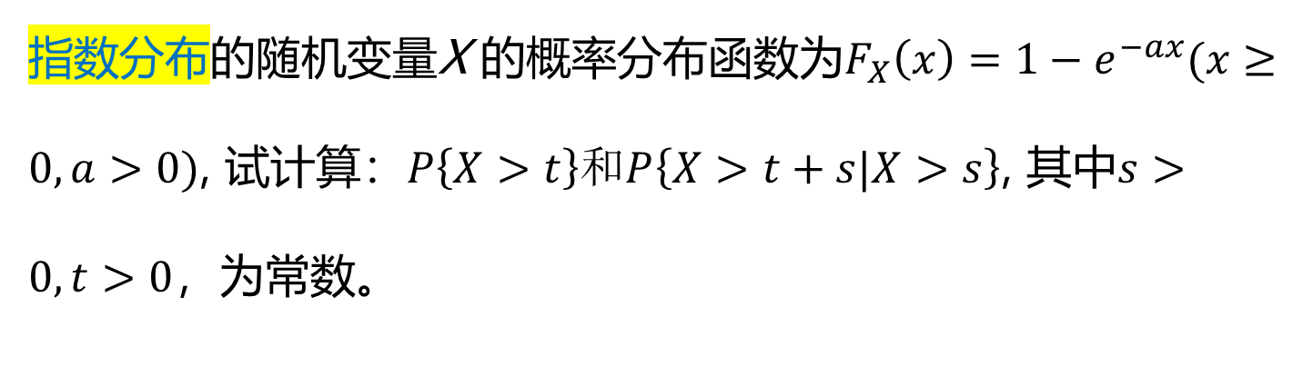
指数分布的随机变量X 的概率分布函数为$F_{X}\left(x\right)=1−e^{−ax}(x≥0,a>0)$, 试计算：$P\left\{X>t\right\}和P\left\{X>t+s|X>s\right\}$, 其中$s>0,t>0，为常数。$

Slide 33
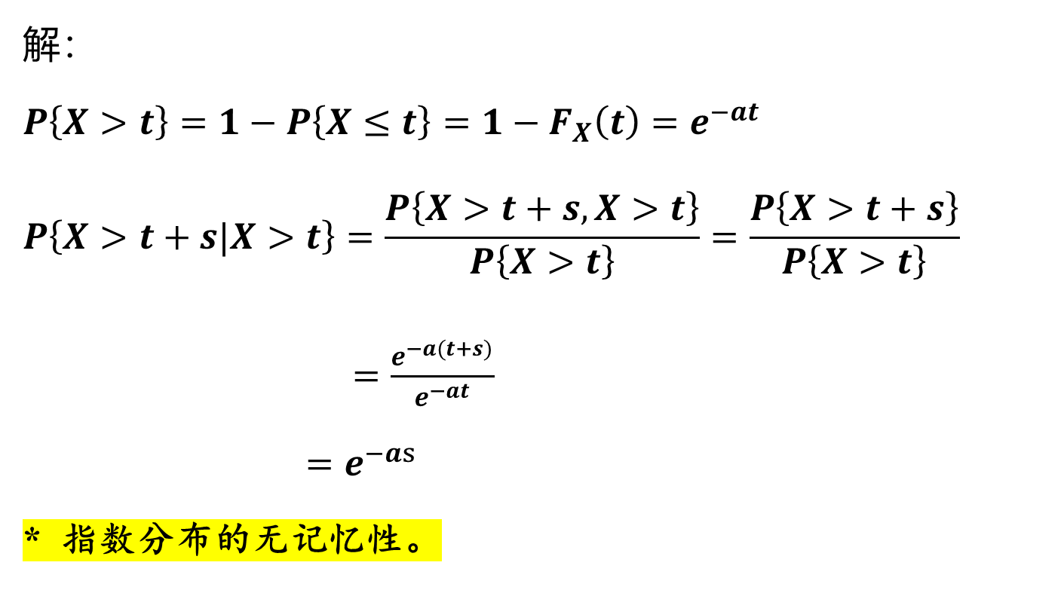
$$解：$$
$P\left\{X>t\right\}=1−P\left\{X≤t\right\}=1−F_{X}\left(t\right)=e^{−at}$
$$P\left\{X>t+s|X>t\right\}=\frac{P\left\{X>t+s,X>t\right\}}{P\left\{X>t\right\}}=\frac{P\left\{X>t+s\right\}}{P\left\{X>t\right\}}$$
$=\frac{e^{−a(t+s)}}{e^{−at}}$
$=e^{−as}$
* 指数分布的无记忆性。
Notes:
指数分布的一个重要特征是无记忆性(Memoryless Property，又称遗失记忆性)。如果一个随机变量呈指数分布X~E(A)，当s, t ≥0时:P{x >s＋tlX > s}= P{x > t}。

Slide 34
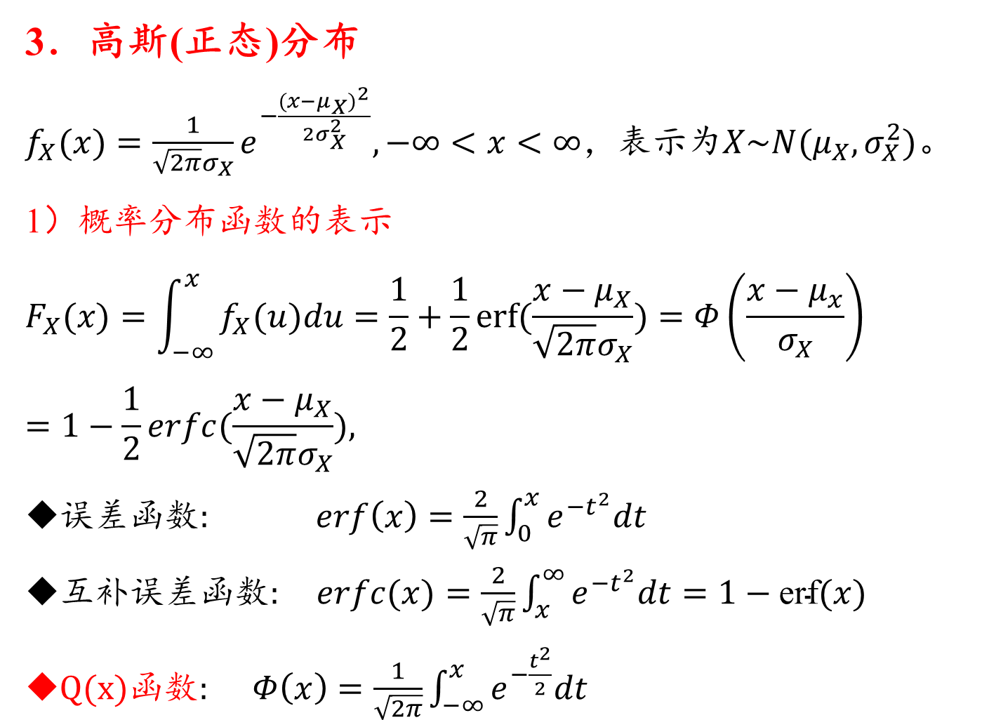
3．高斯(正态)分布
$f_{X}(x)=\frac{1}{\sqrt{2π}σ_{X}}e^{−\frac{(x−μ_{X})^{2}}{2σ_{X}^{2}}},−∞<x<∞$，表示为$X\sim N(μ_{X},σ_{X}^{2})$。
1）概率分布函数的表示
$$F_{X}(x)=\int_{−∞}^{x}{f_{X}(u)du=\frac{1}{2}+\frac{1}{2}erf⁡(\frac{x−μ_{X}}{\sqrt{2π}σ_{X}}})=Φ\left(\frac{x−μ_{x}}{σ_{X}}\right)=1−\frac{1}{2}erfc(\frac{x−μ_{X}}{\sqrt{2π}σ_{X}}),$$
$误差函数: erf\left(x\right)=\frac{2}{\sqrt{π}}\int_{0}^{x}{e^{−t^{2}}dt}$
$\text{互补误差函数}: erfc(x)=\frac{2}{\sqrt{π}}\int_{x}^{∞}{e^{−t^{2}}dt}=1−\text{erf}(x)$
$\text{Q}\text{(}\text{x}\text{)}\text{函数}: Φ\left(x\right)=\frac{1}{\sqrt{2π}}\int_{−∞}^{x}{e^{−\frac{t^{2}}{2}}dt}$
Notes:
重点关注高斯分布！关注图1.22

Slide 35
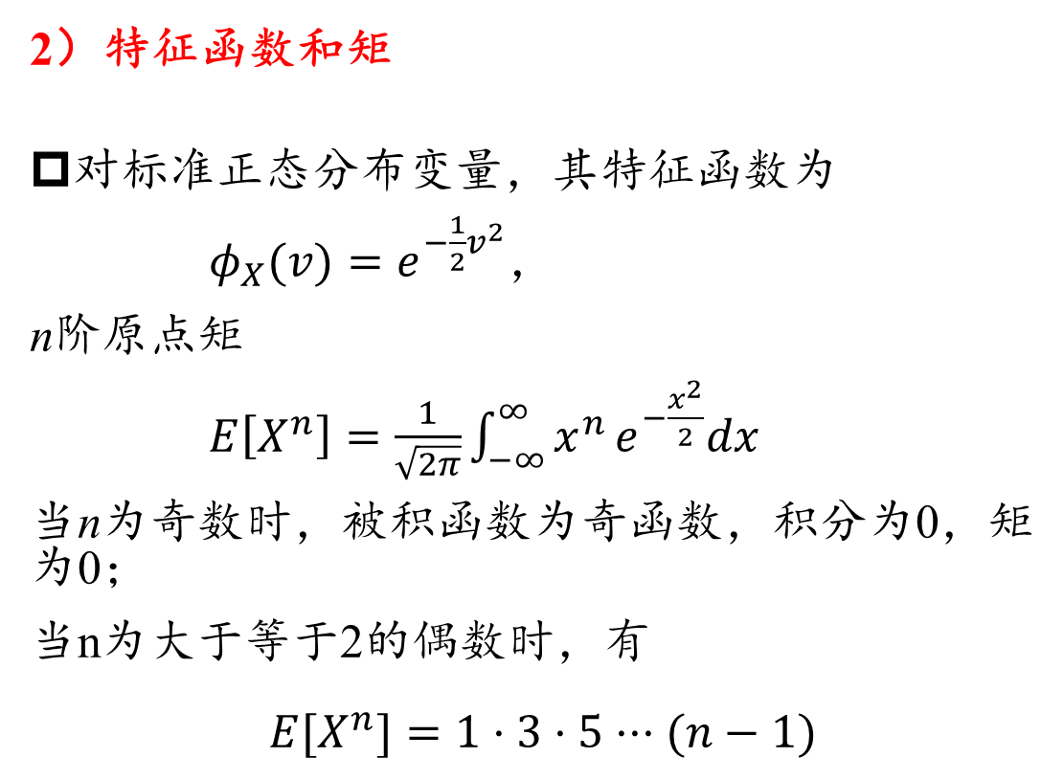
2）特征函数和矩
对标准正态分布变量，其特征函数为
$φ_{X}(v)=e^{−\frac{1}{2}v^{2}}$，
n阶原点矩
$E\left[X^{n}\right]=\frac{1}{\sqrt{2π}}\int_{−∞}^{∞}{x^{n}}e^{−\frac{x^{2}}{2}}dx$
当n为奇数时，被积函数为奇函数，积分为0，矩为0；
当n为大于等于2的偶数时，有
$E[X^{n}]=1⋅3⋅5⋅⋅⋅(n−1)$

Slide 36
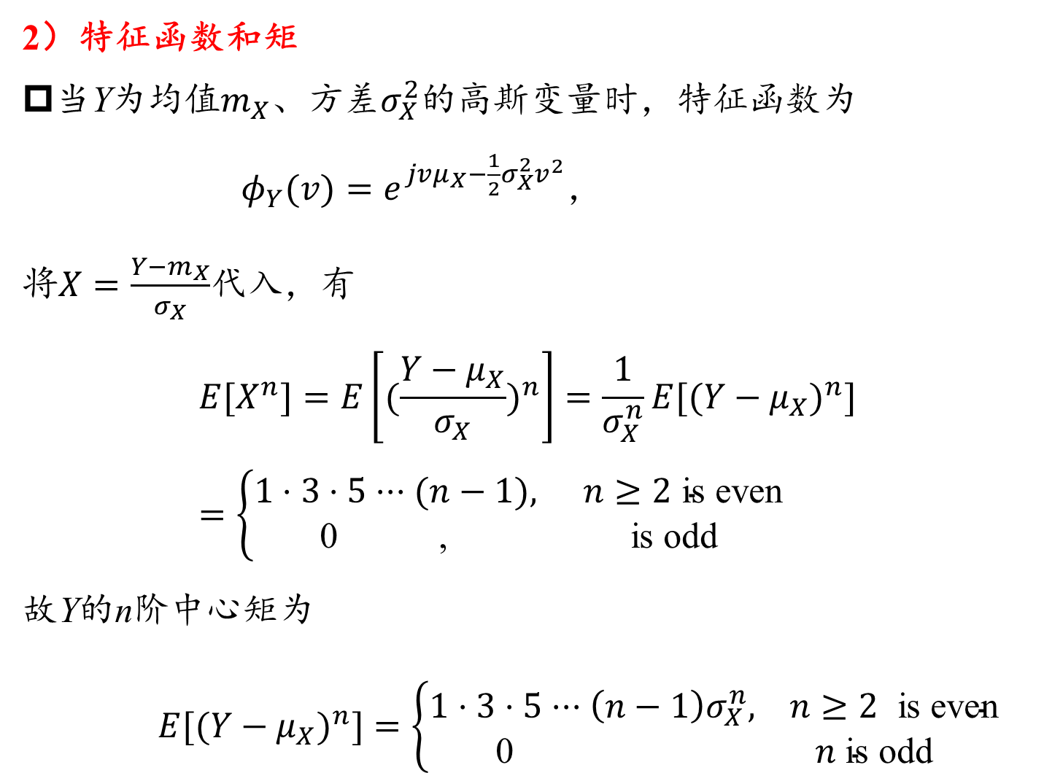
2）特征函数和矩
当Y为均值$m_{X}$、方差$σ_{X}^{2}$的高斯变量时，特征函数为
$φ_{Y}(v)=e^{jvμ_{X}−\frac{1}{2}σ_{X}^{2}v^{2}}$，
将$X=\frac{Y−m_{X}}{σ_{X}}$代入，有
$$E[X^{n}]=E\left[(\frac{Y−μ_{X}}{σ_{X}})^{n}\right]=\frac{1}{σ_{X}^{n}}E[(Y−μ_{X})^{n}]=\left\{\begin{aligned}1⋅3⋅5⋅⋅⋅(n−1)\text{,} n≥2 \text{is} \text{even} \\ \text{0 , }\text{is} \text{odd}\end{aligned}\right.$$
故Y的n阶中心矩为
$E[(Y−μ_{X})^{n}]=\left\{\begin{aligned}1⋅3⋅5⋅⋅⋅\left(n−1\right)σ_{X}^{n}, n≥2 \text{is} \text{even} \\ \text{0 }n \text{is} \text{odd} \end{aligned}\right.$

Slide 37
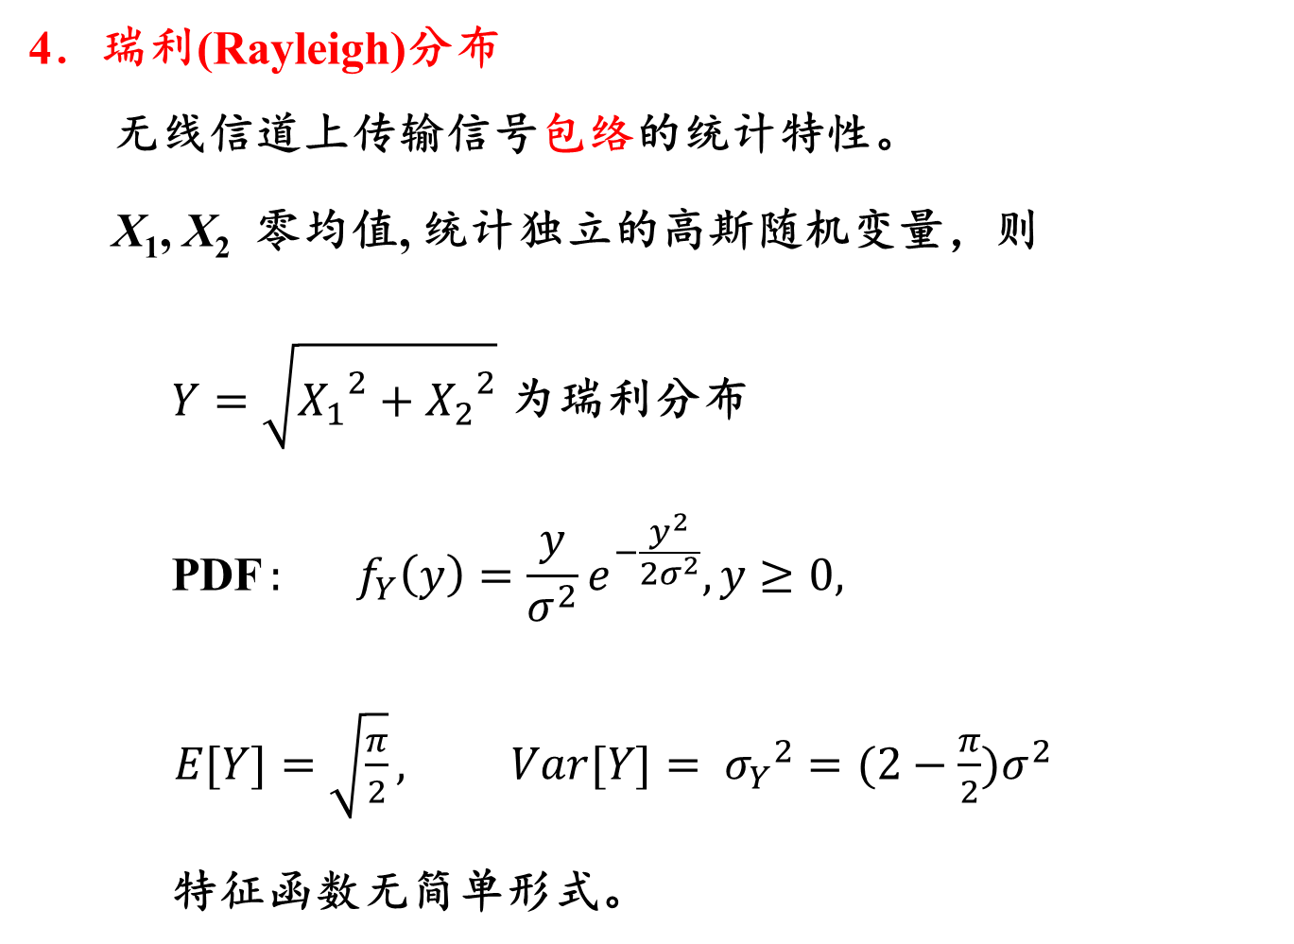
4．瑞利(Rayleigh)分布
无线信道上传输信号包络的统计特性。
X₁, X₂ 零均值, 统计独立的高斯随机变量，则
$Y=\sqrt{{X_{1}}^{2}+{X_{2}}^{2}}$ 为瑞利分布
$$\text{PDF}:{ } f_{Y}\left(y\right)=\frac{y}{σ^{2}}e^{−\frac{y^{2}}{2σ^{2}}},y≥0,$$
$E[Y]=\sqrt{\frac{π}{2}},$ $Var[Y]= {σ_{Y}}^{2}=(2−\frac{π}{2})σ^{2}$
特征函数无简单形式。

Slide 38
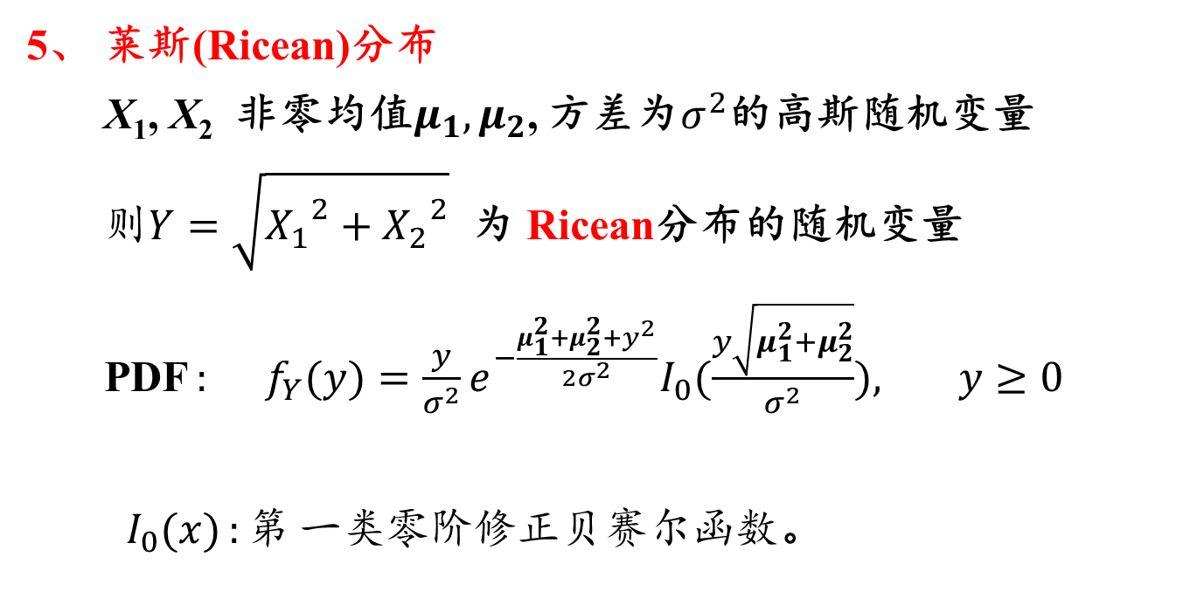
5、 莱斯(Ricean)分布
X₁, X₂ 非零均值$μ_{1},μ_{2}$, 方差为$σ^{2}$的高斯随机变量
$则Y=\sqrt{{X_{1}}^{2}+{X_{2}}^{2}}$ 为 Ricean分布的随机变量
$\text{PDF}:{ } f_{Y}(y)=\frac{y}{σ^{2}}e^{−\frac{μ_{1}^{2}+μ_{2}^{2}+y^{2}}{2σ^{2}}}I_{0}(\frac{y\sqrt{μ_{1}^{2}+μ_{2}^{2}}}{σ^{2}}), y≥0$
$I_{0}(x):{第}一类零阶修正贝赛尔函数$。

Slide 39
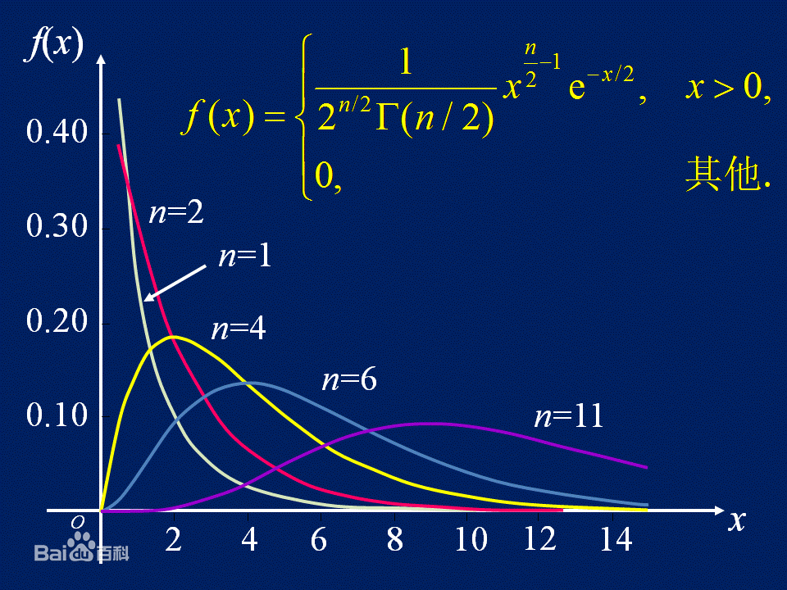

6、 卡方(Chi-square )分布*
n个独立、零均值、同方差X_{i}~N(0, $σ^{2}$) , 服从n
自由度（DoF）的中心 分布。 Degree of freedom
Notes:
伽马函数。正整数伽马函数G(n)=(n-1)! 非中心卡方分布，需要自学！

Slide 40

例 题
设随机变量X、Y是统计独立的泊松分布的随机变量，参数分别为$λ_{1}、λ_{2}。$计算条件数学期望$E\left[X|X+Y=n\right]。$
1)

Slide 41

2)
参数为$λ_{1}+λ_{2}的$泊松分布

Slide 42
3)
4)

Slide 43
1.7* 蒙特卡洛仿真与实验
1.7.1 Matlab相关函数
binornd(n,p)
help chi2pdf
1.7.2 检测和观察概率分布和统计量

Slide 44
作业
总结课程有关公式
课堂练习题错题分析
习题：1.27，1.29，1.31，1.33

